Slide 1
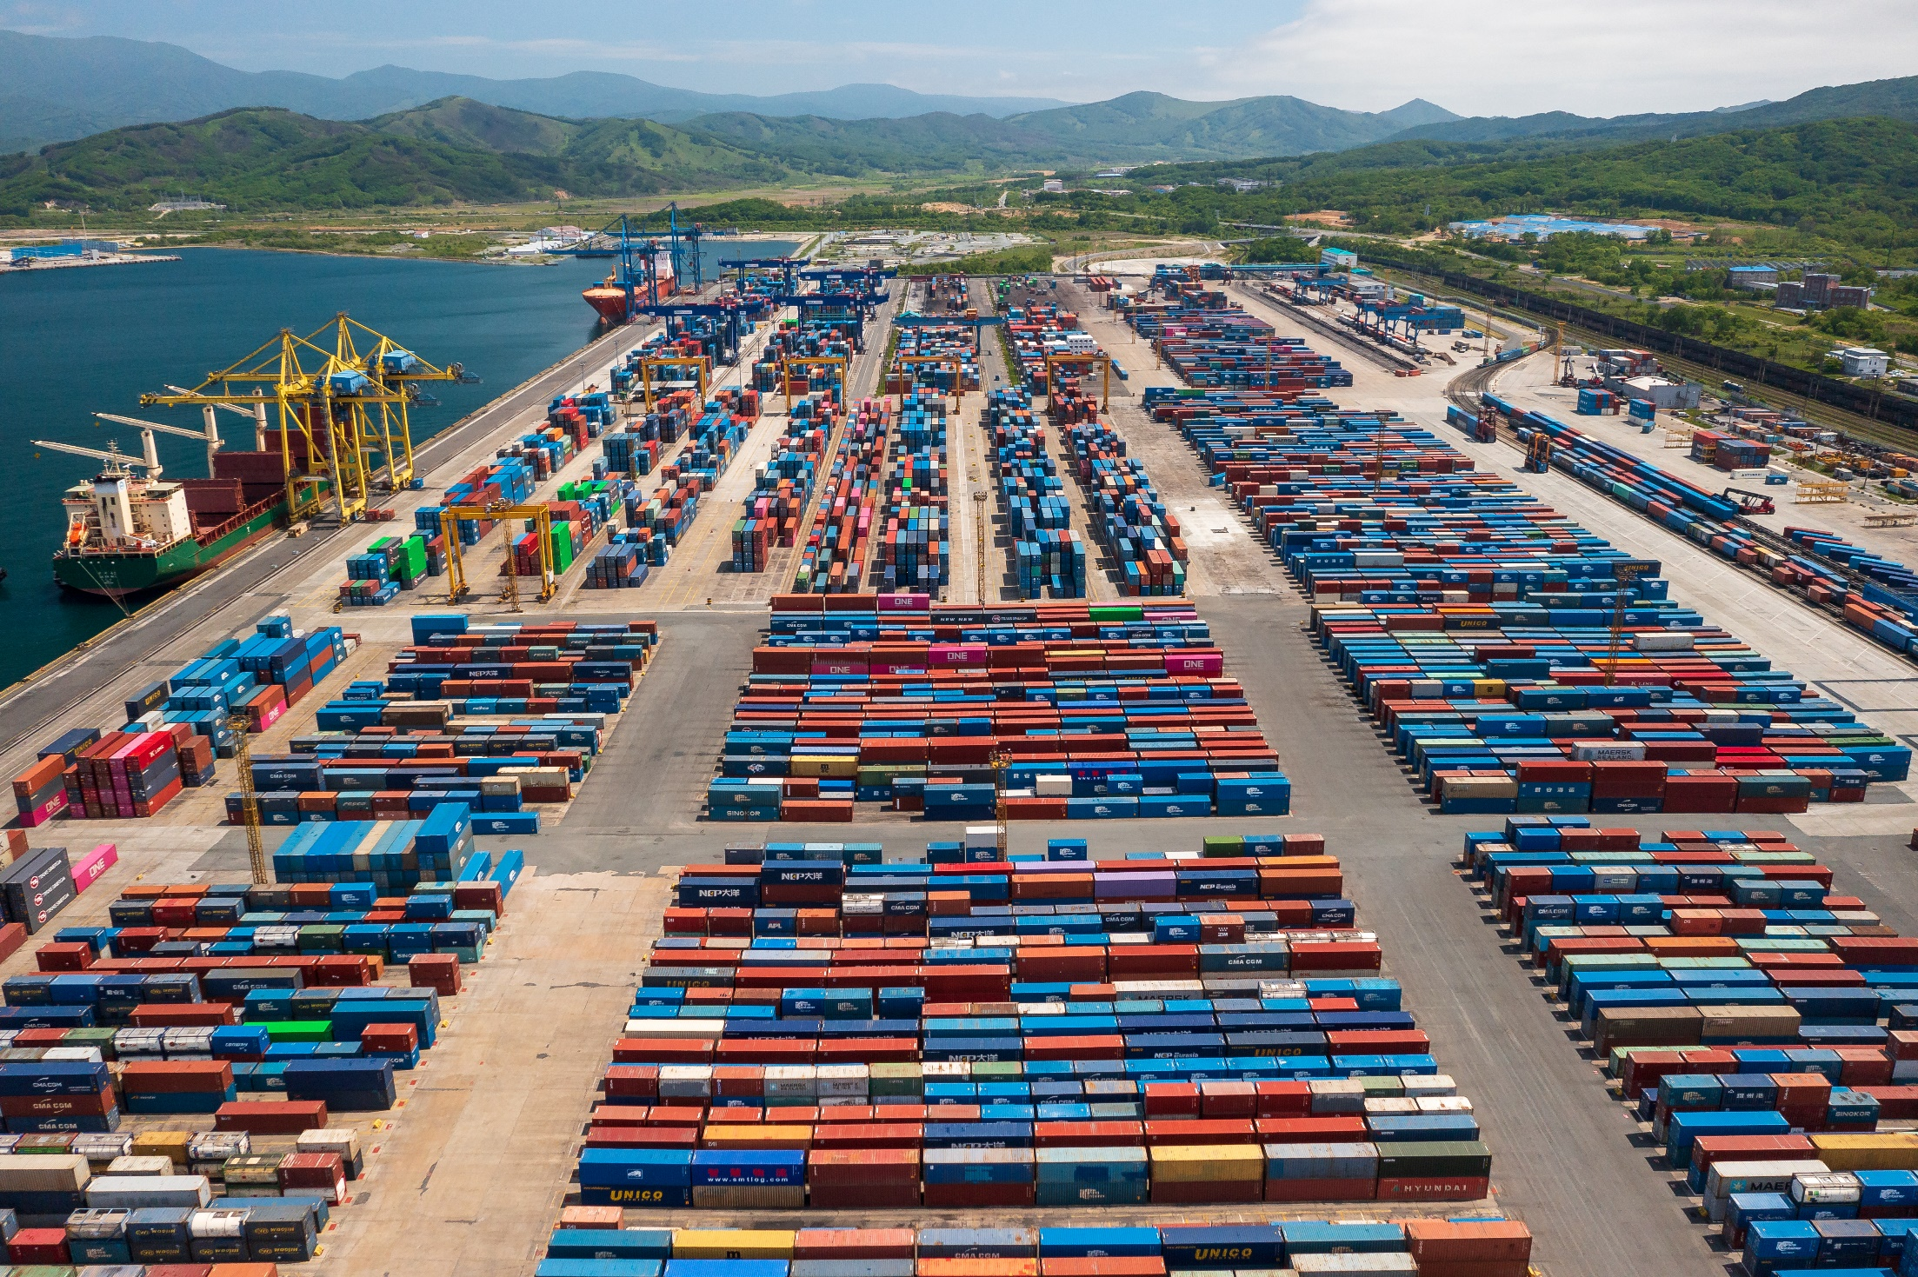
R227
G16
B9
R128
G127
B131
R242
G242
B242
R203
G203
B203
Терминалы Global Ports:
вызовы и возможности 2022
R78
G97
B118
R103
G128
B155
R137
G161
B182
15 ноября 2022

Slide 2
В 2022 году рынок морских перевозок России радикально изменился
Динамика объемов морской перевалки контейнеров в России 9М 2021 / 9М 2022, тыс. TEU
Доли бассейнов в структуре перевалки,%
Ключевые тренды рынка
Уход международных линий, закрытие значительного числа контейнерных сервисов во всех бассейнах.
Переток объемов в порты Дальнего Востока из других бассейнов.
Рост перевалки в портах ДВ, снижение во всех других бассейнах.
Давление санкционных и контр- санкционных ограничений.
Поиск новых логистических решений и маршрутов. Развитие транспортных коридоров.
-21,9%
4158
-760
СПб+УЛ
1554 (37%)
82
-62
-172
3 248
795 (24%)
ДВ
1311 (32%)
1 393 (43%)
Ново
614 (15%)
552 (17%)
Другие
679 (16%)
508 (16%)
9M 21
СПб+УЛ
ДВ
Ново
Другие*
9M 22
* Включая Калининград; Арктические порты; порты Юга, кроме Новороссийска; а также порты Камчатки, Сахалина и Магадана.
Источник: данные АСОП

Slide 3
Порты Дальнего Востока: +6% за 9М 2022 несмотря на снижение во II кв.
Динамика и структура перевалки контейнеров в портах Дальнего Востока по терминалам, тыс. TEU
Динамика и структура перевалки контейнеров в портах Дальнего Востока по сегментам, тыс. TEU
6,3%
6,3%
1.393
1.393
1.311
175 (13%)
1.311
221 (16%)
164 (12%)
221 (17%)
210 (15%)
84 (6%)
197 (15%)
77 (6%)
Другие
432 (33%)
511 (37%)
Каботаж
550 (40%)
ВМРП
Транзит
558 (43%)
ВМТП
Экспорт
ВСК
Импорт
582 (44%)
577 (41%)
392 (30%)
457 (33%)
9M 21
9M 22
9M 21
9M 22
Источник: данные АСОП

Slide 4
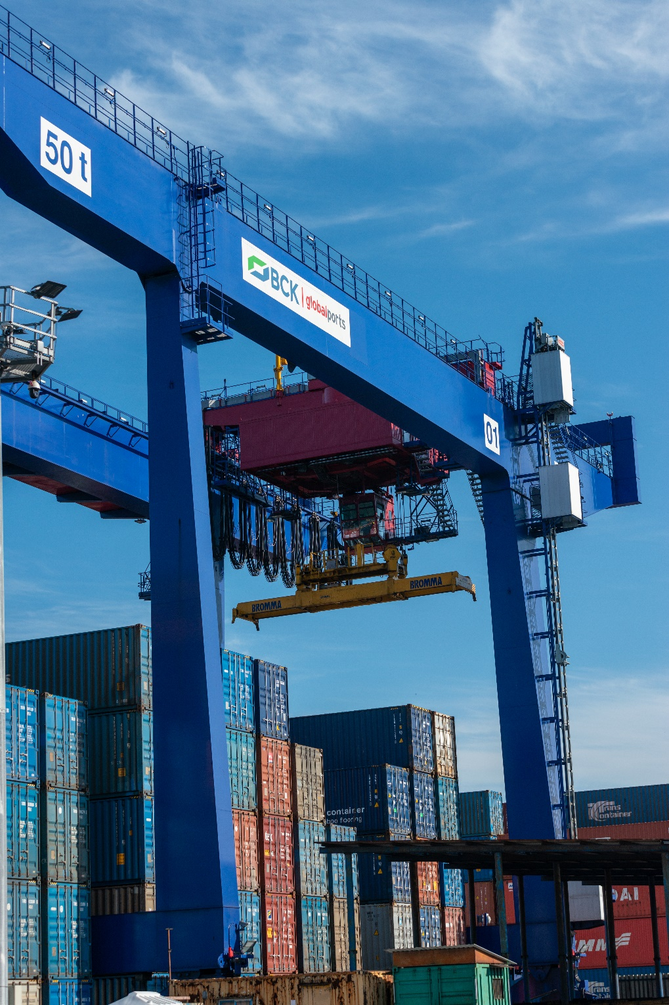
Терминал ВСК продемонстрировал рост выше рынка Дальнего Востока (+16% ВСК vs + 6% рынок)
Динамика и структура перевалки ВСК за 9М21/9М 22 по сегментам, тыс. TEU
16,4%
457
24 (5%)
392
63 (14%)
32 (8%)
53 (13%)
Каботаж
195 (43%)
Транзит
130 (33%)
Экспорт
Импорт
178 (45%)
175 (38%)
9M 21
9M 22

Slide 5
Текущая загрузка терминалов Дальнего Востока превышает 90%
Динамика загрузки терминалов Дальнего Востока 9М 2022, %
Терминалы ДВ
86%
101%
92%
79%
93%
85%
75%
68%
01.22
02.22
03.22
04.22
05.22
06.22
07.22
08.22
09.22
Динамика баланса импорта/экспорта терминалах Дальнего Востока 9М 2022, коэффициент
1,6
Терминалы ДВ
01.22
02.22
03.22
04.22
05.22
06.22
07.22
08.22
09.22
Источник: аналитика GP на данных АСОП

Slide 6
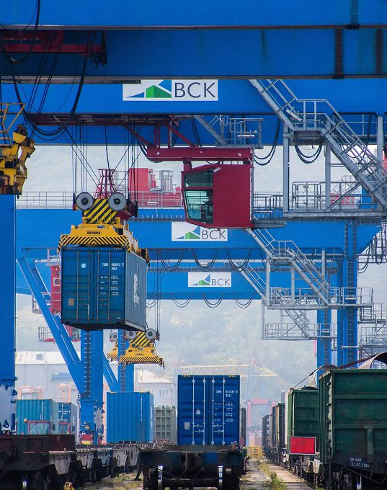
На фоне роста грузооборота ВСК испытывает сложности в связи с нехваткой платформ для вывоза импорта
Динамика наличия подвижного состава на ВСК для отправки импорта
(дельта факт/потребность), ед.
Среднесуточная погрузка платформ ВСК – факт / потребность, ед.
01.22
02.22
03.22
04.22
05.22
06.22
07.22
08.22
09.22
Факт
Потребность

Slide 7
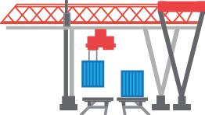
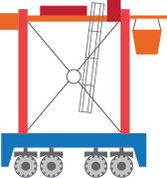
Что мы делаем, чтобы отвечать росту рынка?
1.Наращиваем парк оборудования
Основные изменения в парке перегрузочной техники ВСК в 2022-2023, ед.
Ключевые шаги
RMG
моб.краны
Закупаем новое оборудование + перевозим с Северо-Запада.
По итогам 2022 г парк ВСК вырастет на 17% к 2021 году.
По итогам 2023 года усилим парк еще на 19%.
10 + 6
0 + 2
21 + 8
АКВ
7 + 6
ричстакеры
терминал. тягачи
44 + 5
различные виды погрузчиков
20 + 15

Slide 8
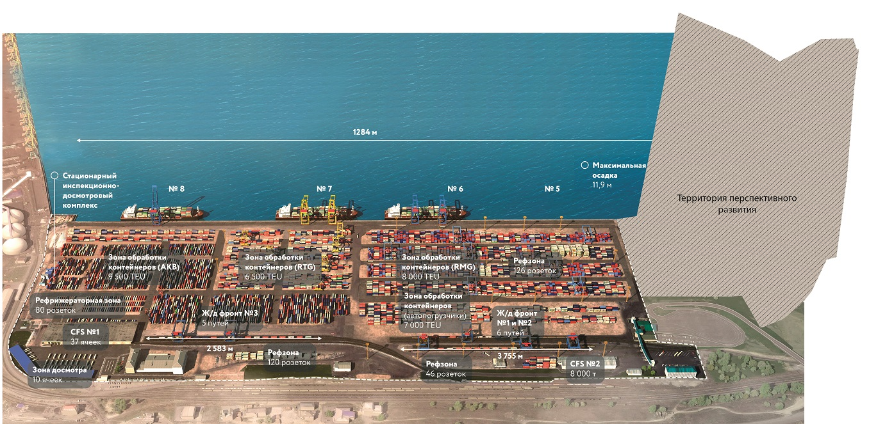
Что мы делаем, чтобы отвечать росту рынка?
2. Расширяем терминал и инфраструктуру ВСК за счет новых участков
Общая площадь новых участков рядом с ВСК – 47 га
+2 контейнерных причала
В 2031 г. мощность
причального фронта = 1,9 млн TEU/год*
(x2,7 к 2022 г.)
Новые площадки для хранения контейнеров
В 2031 году мощность
складского фронта =
1,7 млн TEU/год*
(х2,4 к 2022 г.)
Строительство новой
ж/д инфраструктуры
В 2031 году мощность
ж/д фронта =
1,8 млн TEU/год*
(х2,6 к 2022 г.)
*Прогнозные значения при условии параллельного развития станции Находка-Восточная

Slide 9
Повышение эффективности работы рынка
через интеграцию ИТ-систем участников
Проблема: ИТ-системы изолированы; нет единых стандартов обмена данными
1
Это замедляет и осложняет взаимодействие участников рынка.
Затрудняет формирование единых и эффективных процедур контроля для госроганов.
Пример – Приказ ФТС №444, который не учитывает специфику работы
морских контейнерных терминалов.
Потребность: контейнерная логистика нуждается в общей цифровой среде
2
Помимо «тяжелых активов» рынку нужны инвестиции в развитие единой ИТ-архитектуры.
Необходим переход от замкнутых систем к общей инфраструктуре с бесшовными стыками.
Решение: создание единой логистической информационной экосистемы
3
Распределенная защищенная инфраструктура обмена и хранения информации
для всех участников цепочки поставок (на базе блокчейн).
Работа с едиными верифицированными документами.
Единые стандарты обмена данными, понятные интерфейсы для подключения
новых участников.

Slide 10
Контейнерооборот терминалов бассейна СПб+УЛ сократился на 49%
Динамика перевалки контейнеров в бассейне СПб+УЛ по терминалам за 9М21 / 9М22, тыс. TEU
Динамика перевалки контейнеров в бассейне СПб+УЛ по сегментам за 9М21 / 9М22, тыс. TEU
-48,9%
-48,9%
1.554
1.554
92
35 (2%)
60
158
720 (46%)
446
Другие
Импорт порож.
ТМРП
Импорт груж.
795
Бронка
795
37
42
КТСП
113 (7%)
17 (2%)
Экспорт порож.
45
Global Ports
Экспорт груж.
331 (42%)
314
798
687 (44%)
200 (25%)
356
246 (31%)
9M 21
9M 22
9M 21
9M 22
Источник: данные АСОП

Slide 11
На фоне снижения контейнерных потоков терминалы Global Ports развивают перевалку неконтейнерных грузов
Динамика перевалки НКГ на терминалах Global Ports за 9М21/9М 22, тыс. TEU
3,1%
1.200
1.237
67 (6%)
144 (12%)
311 (25%)
206 (17%)
Грузы в биг-бегах
Прочие грузы
584 (49%)
Черные и цветные металлы
183 (15%)
Удобрения
Металлолом
499 (40%)
404 (34%)
38 (3%)
9M 21
9M 22

Slide 12
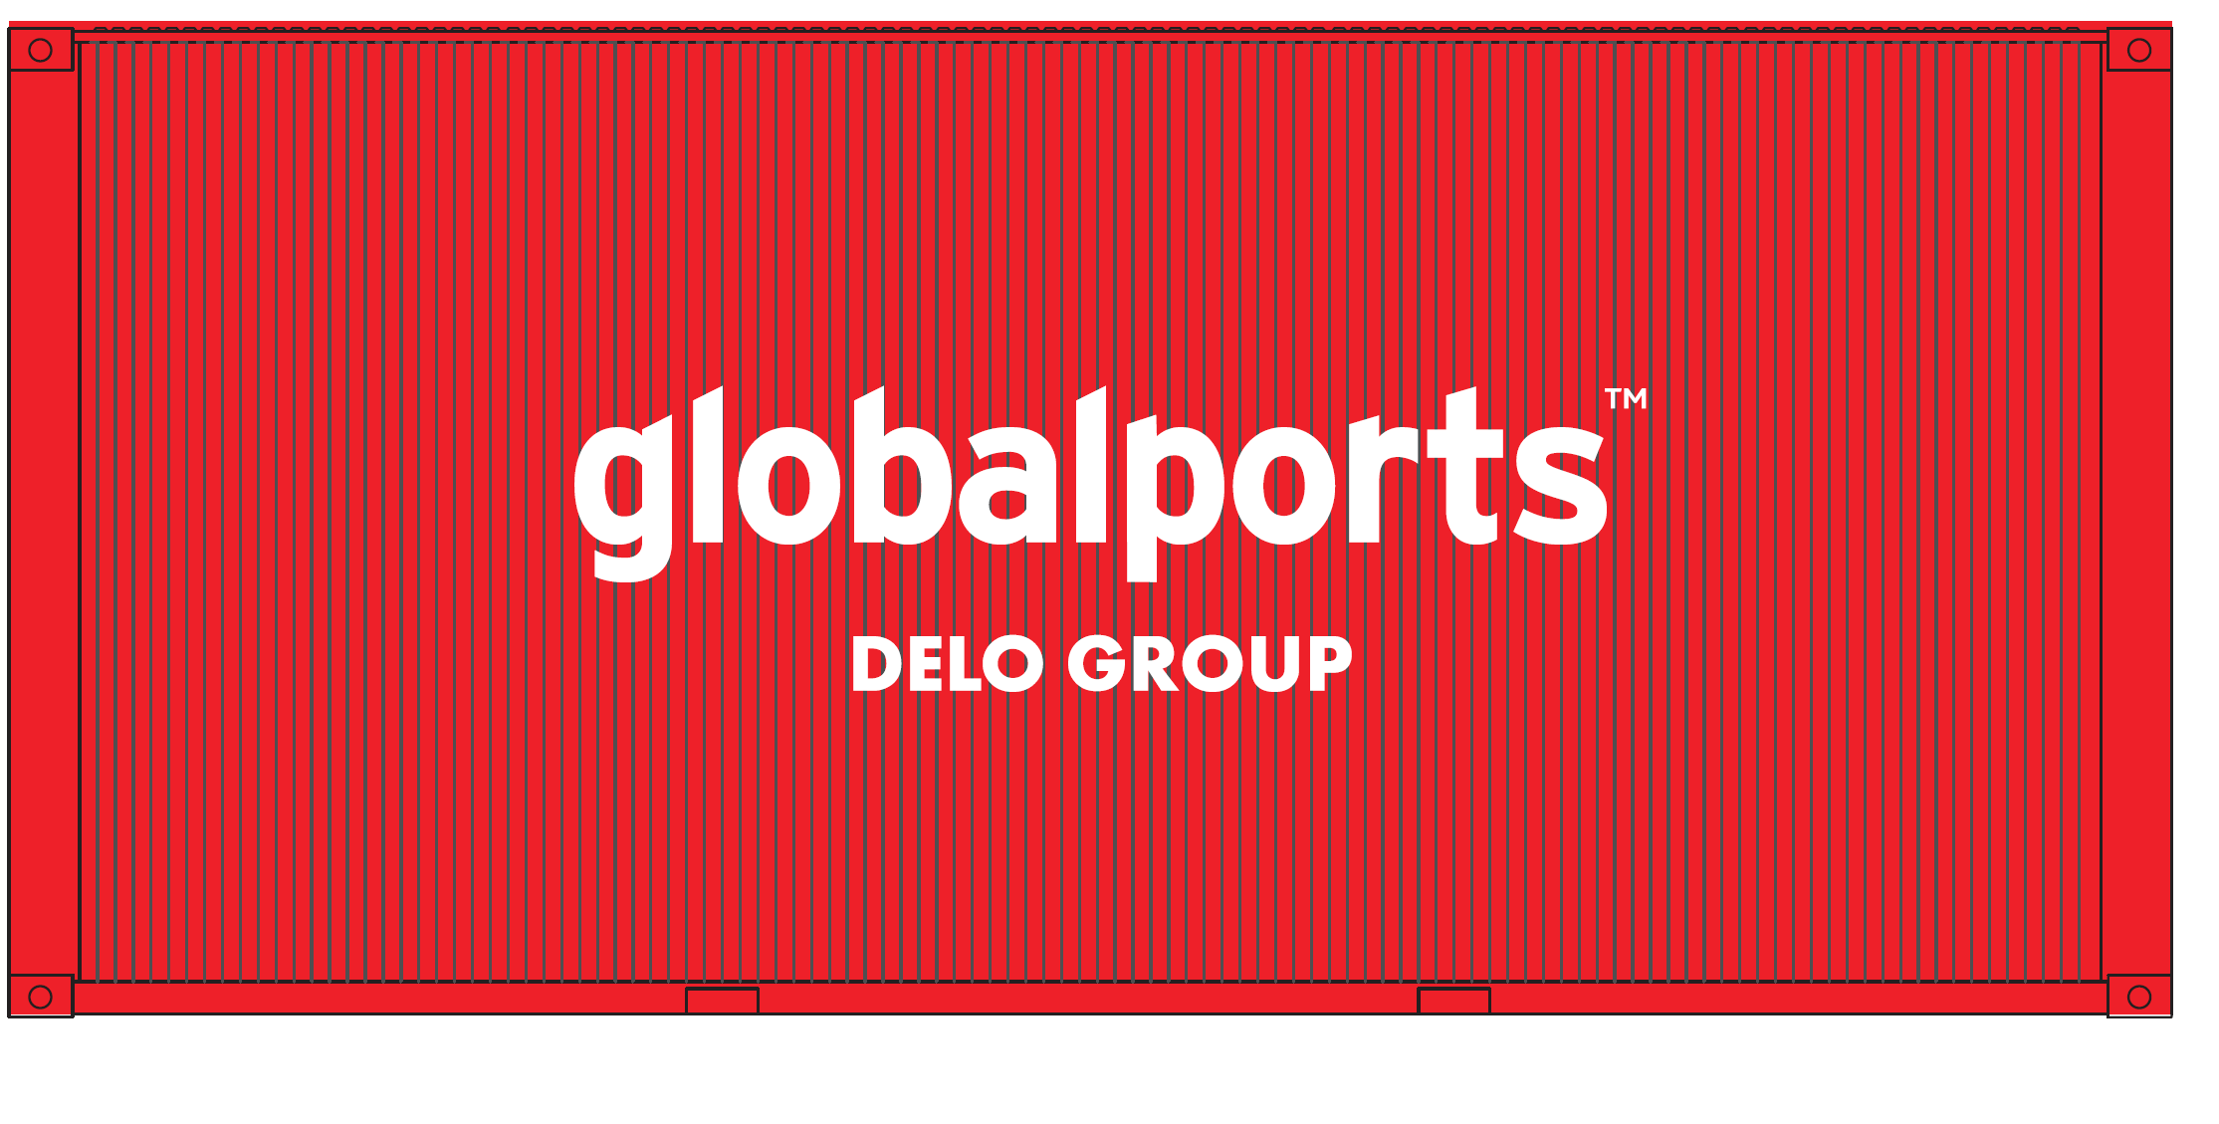
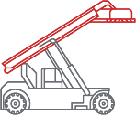
Терминалы Global Ports на Северо-Западе расширяют использование контейнерных технологий для перевалки насыпных грузов
Global Ports имеет большой опыт в перевалке насыпных грузов и уже 4 года успешно работает с удобрениями по технологии Smart-bulk.
В 2022 году компания инвестировала в приобретение специализированных балк-контейнеров и специализированных спредеров для перевалки насыпных грузов (удобрения, пеллеты, зерно и другие).
2000 контейнеров и 2 спредера поступят в I кв. 2023 г.
1500 контейнеров и 2 спредера поступят в III кв. 2023 г.
Выгрузка груженного КТК с платформы
Накопление
груженных КТК
Перемещение груженого КТК на причал
Высыпание груза в трюм судна
Накопление
порожних КТК

Slide 13
ООО «УК Глобал Портс»
Россия, 198095, Россия, Санкт-Петербург,
Вольный остров, 4
www.globalports.com
Поддержка клиентов
8 800 201 24 24
+7 812 335 77 77
customer_service@globalports.com

